Slide 1

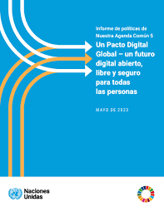


ANTECEDENTES
al
INFORME del
CONSEJO de PRESIDENTES de la
ASAMBLEA GENERAL
Concepción Olavarrieta
Julio 2025

Slide 2
RECOMENDACIÓN
sobre la
ÉTICA de la INTELIGENCIA ARTIFICIAL
Noviembre 2021

Slide 3
PRIMER ESTÁNDAR GLOBAL SOBRE ÉTICA DE LA IA
OBJETIVOS FUNDAMENTALES
Proteger y fomentar los derechos humanos y la dignidad
Establecer una guía ética para el desarrollo de la IA
Crear una base normativa global para el mundo digital
Proporcionar recomendaciones de política concretas para la aplicación práctica

Slide 4
PRINCIPIOS ÉTICOS CENTRALES
Cuatro valores fundamentales:
Respeto por los derechos humanos
Protección de la dignidad humana
Promoción del bienestar social
Garantía de la justicia y equidad

Slide 5
La recomendación presta particular atención a las implicaciones éticas de los sistemas de IA en:
Cultura
Educación
Ciencia
Información y comunicación

Slide 6
Compromiso de los Estados
Los Estados Miembros deben:
Respetar, promover y proteger los valores y principios éticos establecidos
Adoptar todas las medidas posibles para implementar las recomendaciones
Desarrollar políticas nacionales alineadas con estos principios

Slide 7
RESOLUCIONES de la ASAMBLEA GENERAL de la ONU sobre INTELIGENCIA ARTIFICIAL

Slide 8
RESOLUCIÓN A/78/L.49:
"Aprovechando las oportunidades de sistemas de inteligencia artificial seguros, protegidos y confiables para el desarrollo sostenible"

Slide 9
OBJETIVOS CENTRALES:
Cerrar la brecha digital de IA entre países y dentro de los países
Promover sistemas de IA seguros, protegidos y confiables
Fomentar medidas efectivas que promuevan la innovación
Garantizar que la IA beneficie el desarrollo sostenible para todos

Slide 10
PRINCIPIOS FUNDAMENTALES:
Reafirma el derecho internacional y la Carta de las Naciones Unidas
Reconoce la Declaración Universal de Derechos Humanos
Enfatiza el manejo seguro de la tecnología consistente con los derechos humanos
Busca consenso global sobre IA segura y confiable

Slide 11
RESOLUCIONES A/78/L.86 Y A/C.1/79/L.43
complementan el marco normativo sobre IA y forman parte del conjunto integral de resoluciones que la ONU

Slide 12
Para:
Establecer estándares globales para el desarrollo de IA
Crear un marco regulatorio internacional
Promover la cooperación multilateral en temas de IA
Garantizar que la IA contribuya al bienestar global

Slide 13
ESTAS RESOLUCIONES REPRESENTAN un HITO HISTÓRICO porque:
Primera vez que la Asamblea General aborda específicamente la IA
Establecen principios universales para el desarrollo responsable de IA
Crean un marco de referencia para políticas nacionales e internacionales
Promueven la inclusión digital y reducción de brechas tecnológicas
Enfatizan la importancia de la cooperación internacional en el desarrollo de IA

Slide 14
Estas resoluciones marcan el inicio de una nueva era en la gobernanza global de la inteligencia artificial, estableciendo las bases para un desarrollo tecnológico que respete los derechos humanos y promueva el bienestar de toda la humanidad.

Slide 16
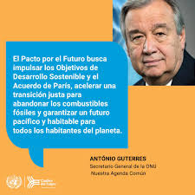
ANTECEDENTES
1996,2000
2015, 2020
2021 y 2024

Slide 17
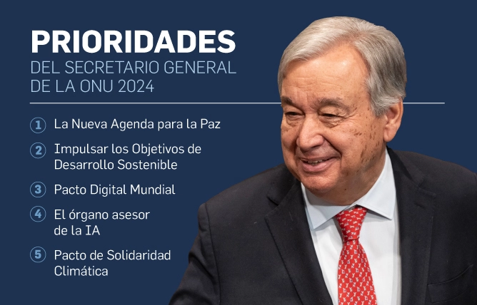


Slide 18

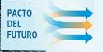

Anexo 1
Mejorar la
cooperación digital
OBJETIVOS
Eliminar todas las brechas digitales y acelerar los progresos en todos los ODS
2. Ampliar la inclusión en la economía digital y sus beneficios para todos
3. Fomentar un espacio digital inclusivo, abierto y seguro que respete, proteja y promueva los derechos humanos
4. Promover enfoques de la gobernanza de datos que sean responsables equitativos e interoperables
5. Mejorar la gobernanza internacional de la inteligencia artificial en beneficio de la humanidad.

Slide 19
¿En qué consiste el Pacto Digital Global?

Slide 20
EL PACTO DIGITAL GLOBAL (GLOBAL DIGITAL COMPACT) TIENE COMO OBJETIVO:
ESTABLECER NORMAS COMPARTIDAS PARA EL USO DE LA TECNOLOGÍA DIGITAL
Reducir las brechas digitales
Promover el uso responsable de nuevas tecnologías
Fortalecer la cooperación internacional digital

Slide 21
1. Establecer normas compartidas para el uso de la tecnología digital
Busca generar un marco internacional de principios éticos y normativos que guíen la transformación digital global, incluyendo:
Respeto a los derechos humanos en línea
Acceso universal y equitativo a internet
Promoción de la alfabetización digital
Ciberseguridad y protección de datos
Combate a la desinformación y discursos de odio

Slide 22
2. Reducir las brechas digitales
El pacto propone garantizar que todas las personas estén conectadas a internet de manera segura, asequible y significativa.
Esto implica:
Ampliar la infraestructura digital en países en desarrollo
Promover políticas de inclusión digital
Cerrar la brecha de género y generacional en el acceso a tecnología

Slide 23
Establecer normas compartidas para el uso de la tecnología digital
Busca generar un marco internacional de principios éticos y normativos que guíen la transformación digital global, incluyendo:
Respeto a los derechos humanos en línea
Acceso universal y equitativo a internet
Promoción de la alfabetización digital
Ciberseguridad y protección de datos
Combate a la desinformación y discursos de odio

Slide 24
3. Promover el uso responsable de nuevas tecnologías
Aborda el desarrollo y uso ético de tecnologías emergentes como:
Inteligencia Artificial
Big Data
Plataformas digitales

Slide 25
4. Fortalecer la cooperación internacional digital
El Pacto busca crear una gobernanza digital multilateral, donde participen:
Gobiernos
Empresas tecnológicas
Sociedad civil
Academia
Organismos internacionales

Slide 26
4. Fortalecer la cooperación internacional digital
El Pacto busca crear una gobernanza digital multilateral, donde participen:
Gobiernos
Empresas tecnológicas
Sociedad civil
Academia
Organismos internacionales

Slide 27
¿Por qué es importante?
Porque el mundo digital crece rápidamente sin reglas globales claras.
EL PACTO BUSCA:
Prevenir abusos y concentración de poder digital
Proteger a los usuarios, especialmente los más vulnerables
Asegurar que la digitalización beneficie a toda la humanidad

Slide 28
Concepción Olavarrieta
Presidenta fundadora del Nodo Mexicano. El Proyecto del Milenio
Vicepresidenta Mundial del Consejo Directivo del Millennium Project
Mexico Chair del Millennium Project

